Slide 1
Alcanzando los Objetivos de Desarrollo del Milenio en Guatemala
Gustavo Yamada, Arlette Beltrán,
Juan F. Castro y Enrique Vásquez
Centro de Investigación de
la Universidad del Pacífico
Abril, 2006

Slide 2
Alcanzando los ODMs en Guatemala
Introducción
El trabajo encargado por SEGEPLAN, con el auspicio del BID, constituye una aproximación cuantitativa integral que demuestra que sólo explotando las interrelaciones existentes entre el crecimiento económico, la redistribución de ingresos y las políticas sociales adicionales se podrá tener una conciencia clara de las restricciones que enfrenta y las posibilidades que tiene Guatemala de lograr los Objetivos de Desarrollo del Milenio en el plazo comprometido ante la comunidad internacional.

Slide 3
Alcanzando los ODMs en Guatemala
Introducción
Guatemala podría alcanzar la mayoría de las metas sociales del milenio al 2015 si se acelerara el actual ritmo de crecimiento económico, se emprendieran políticas complementarias de redistribución de ingresos y se realizara un conjunto de políticas sociales adicionales de comprobada efectividad y con una estrecha coordinación entre ellas.
Para el cumplimiento de estas metas de pobreza extrema, educación, género, salud y nutrición, se necesitarían recursos anuales adicionales que fluctúan entre 1.10% del PBI, si la economía crece al 3% anual en los próximos diez años, y 0.59% del PBI, si la economía crece al 5% anual.

Slide 4
La agenda para hoy
Objetivos del estudio
Los modelos: ¿de qué dependen los indicadores?
El proceso de integración: ¿cómo están relacionados los indicadores?
Síntesis de resultados: ¿cómo alcanzar las metas al menor costo posible?
Conclusiones y limitaciones
Modelos sectoriales
Simulación y costeo integral: las intervenciones de política

Slide 5
Objetivos del estudio
Identificar las variables más importantes para explicar el comportamiento de los indicadores asociados a los primeros cinco Objetivos de Desarrollo del Milenio (ODMs).
Evaluar la interrelación entre estas variables y proponer un conjunto integral de medidas de política que coadyuven al cumplimiento de las metas para cada indicador.
Estimar el costo asociado a la aplicación de estas medidas de política → ¿cuál es la combinación de políticas más costo-efectiva para alcanzar las metas?

Slide 6
Los modelos:
¿de qué dependen los indicadores?
Dos clases de modelos
Modelo contable de simulación macro. Para conocer la combinación de crecimiento económico y redistribución del ingreso requeridos para reducir a la mitad la brecha de pobreza en su dimensión monetaria (meta para el primer indicador ODM).
Modelos microeconométricos asociados al resto de indicadores ODM. Para conocer cuál es el conjunto de determinantes que mejor explica el fenómeno analizado (que el individuo tenga primaria completa, sea alfabeto, no muera antes de cumplir los 5 años, etc). Dentro del conjunto de determinantes → variables de política sobre las que el “planificador” puede influir para generar los cambios deseados sobre el indicador.

Slide 7
Los modelos:
¿de qué dependen los indicadores?
Tres “grandes variables” para combinar:
Crecimiento de la economía.
Políticas redistriutivas (reasignación del ingreso para mejorar la equidad).
Variables de política → medidas específicas de política.
Para combinarlas es necesario integrar los modelos → explotar al máximo las interrelaciones existentes entre todo el conjunto de variables involucradas.

Slide 8
El proceso de integración:
¿cómo están relacionados los indicadores?
Tres bloques:
Modelo contable de simulación macro.
Producto final: evolución de los indicadores 1, 2 y 3.
Producto intermedio: evolución del gasto promedio y cuadrado del gasto promedio del hogar que “alimentan” al resto de modelos.
Modelos para los indicadores de educación e igualdad de género.
Producto final: evolución de los indicadores 6, 7, 8, 9, 10 y 11.
Producto intermedio: evolución del porcentaje de hombres y mujeres en cada nivel de instrucción que “alimentan” al resto de modelos.
Modelos para los indicadores de nutrición, mortalidad infantil y salud materna.
Producto final: evolución de los indicadores 4, 13, 14, 15, 16 y 17.
Los modelos de mortalidad infantil y salud materna se encuentran interrelacionados a través de los indicadores 15 y 17.

Slide 9
El proceso de integración:
¿cómo están relacionados los indicadores?
Dos escenarios:
Escenario sin políticas sociales adicionales (SPSA).
Sólo se consideran los efectos del crecimiento y, de ser el caso, la redistribución requerida para alcanzar la meta de pobreza en su dimensión monetaria.
Escenario “base” → permite identificar qué tan lejos se está de las metas si: (i) no se toman medidas de política sectorial específicas para coadyuvar a su cumplimiento y la economía crece a la tasa supuesta; (ii) sobre el crecimiento supuesto, sólo se aplican las políticas redistributivas necesarias para cerrar la brecha de pobreza en su dimensión monetaria.
Escenario con políticas sociales adicionales (CPSA).
Se consideran (además del crecimiento y redistribución), los efectos de las intervenciones de política sectorial introducidas con el objetivo de alcanzar todas las metas propuestas.
Es bajo este escenario donde se introducen incrementos en las variables de política identificadas en el proceso de modelación.

Slide 10
El proceso de integración:
¿cómo están relacionados los indicadores?

Slide 11
El proceso de integración:
¿cómo están relacionados los indicadores?
Una vez integrados los modelos, fue posible dar respuesta a la principal interrogante de esta investigación:
Determinar la combinación de políticas más costo-efectiva para alcanzar las metas o, en todo caso, hacer mínima la distancia entre el valor de los indicadores y las metas respectivas.
Difícilmente podemos hablar de políticas y costos asociados al cumplimiento de un objetivo. Resulta indispensable entender el cumplimiento de las metas desde una perspectiva integral.

Slide 12
Síntesis de resultados:
¿cómo alcanzar las metas al menor costo posible?
Costo total asociado a la intervención integral más costo efectiva que garantice: (i) que todas las metas posibles sean alcanzadas; y (ii) que todos aquellos indicadores para los cuales no es posible alcanzar la meta experimenten la máxima mejoría posible.
Costo de las políticas redistributivas
Costo de las políticas sectoriales
Costo total

Slide 13
Síntesis de resultados:
¿cómo alcanzar las metas al menor costo posible?
Cumplimiento de metas: si bien un mayor crecimiento se traduce en una disminución en la magnitud y costo asociado a las políticas sectoriales, éstas mantienen un rol fundamental.
Las políticas sectoriales y el cumplimiento de las metas

Slide 14
Conclusiones y limitaciones
¿Cuál es el mensaje central de este modelo cuantitativo de aplicación multisectorial para el caso de Guatemala?
Que resulta imprescindible integrar políticas de crecimiento pro-pobre, programas redistributivos y políticas sociales adicionales, a fin de mejorar sustantivamente la situación de los pobres y excluidos de Guatemala en los próximos diez años.
Medidas aisladas en una sola dirección serían insuficientes para alcanzar los ODMs o resultarían extremadamente costosas.

Slide 15
Conclusiones y limitaciones
La mayor parte de las estimaciones y cálculos presentados se sustentan en el uso de la Encuesta de Condiciones de Vida (ENCOVI) del 2000 y la Encuesta Nacional de Salud Materno Infantil (ENSMI) del 2002. Los ejercicios prospectivos y de identificación de políticas están condicionados al detalle de información que se capturó en dichas encuestas, y es el reflejo de las características estructurales e institucionales de Guatemala de esos años. La eficacia institucional podría mejorar o empeorar en los próximos diez años, lo que redundará en menores o mayores costos que los estimados.
La identificación de posibles intervenciones para coadyuvar a la obtención de los ODMs desde la modelística macro y microeconométrica no substituye la necesidad de realizar evaluaciones de impacto y de costo efectividad de las diversas medidas de política que se plantean.

Slide 16
Modelos sectoriales

Slide 17
Simulación y costeo integral:
las intervenciones de política
El ejercicio de simulación y costeo pasa por identificar un conjunto de variables de política sobre las cuales puede influir el “planificador” con el objetivo de coadyuvar al cumplimiento de las metas.

Slide 18
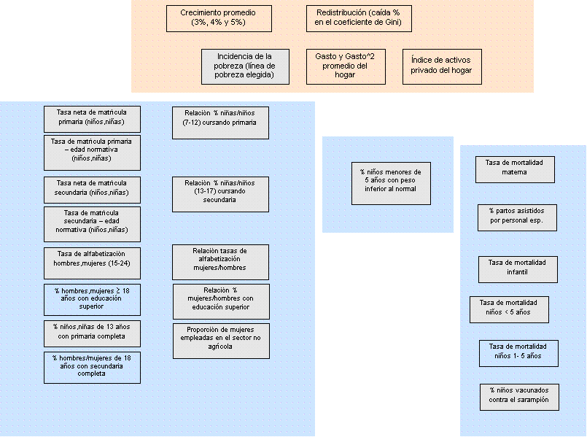
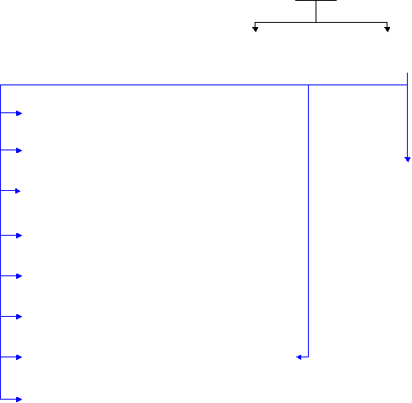
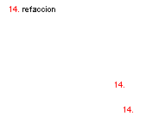
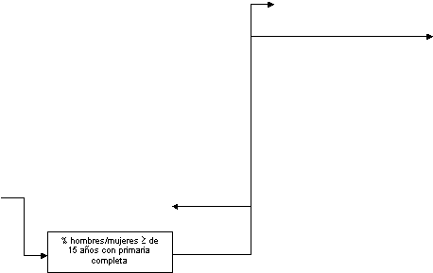
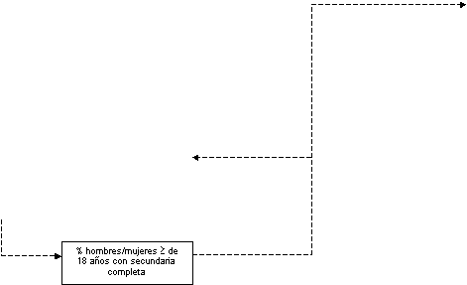

Slide 19
Simulación y costeo integral:
las intervenciones de política
Así, cada variable de política afecta a determinados indicadores (de acuerdo con las relaciones y elasticidades encontradas en los modelos microeconométricos) y tiene un costo unitario de intervención.
Con este sistema integrado, es posible dar respuesta a dos tipos de preguntas:
¿Qué variables de política utilizar y con qué intensidad para alcanzar las 10 metas propuestas al menor costo total posible?
¿De qué manera distribuir los recursos disponibles entre las variables de política identificadas para que la distancia entre los indicadores y sus metas sea la mínima posible?
Los resultados mostrados en esta presentación son la respuesta al primer tipo de pregunta.
Queda pendiente saber cuáles son las intervenciones específicas de política.

Slide 20
Simulación y costeo integral:
las intervenciones de política
¿Cuáles son las intervenciones de política?
Cerrar los déficits de acceso a los servicios de agua potable y electricidad.
Cerrar los déficits de acceso a los servicios de salud: controles de crecimiento, controles prenatales, seguro de salud público y programas de lactancia.
Incrementar la dotación de infraestructura de salud: hospitales y centros de salud tipo a.
Cerrar los déficits de acceso a los programas escolares: bolsa escolar y beca escolar.
Todo esto, a un costo que oscilaría entre el 0.6% y 0.7% del PBI al año, dependiendo del ritmo de crecimiento de la economía.

Slide 21
Fin de la presentación

Slide 22
Modelo contable de simulación macro
Utilizado para calcular la caída en el coeficiente de Gini requerida para alcanzar la meta de pobreza monetaria.
Formalmente, y dada una tasa de crecimiento (β), el cálculo de la caída en el coeficiente de Gini se realizó estimando el conjunto de valores de α tal que, al calcular el gasto de cada individuo según:
el porcentaje de pobres coincida con la meta en el año 2015.
Regresar …

Slide 23
Modelos microeconométricos
Cada uno de estos modelos busca explicar la probabilidad de que un individuo en la población exhiba determinada característica.
Al momento de evaluar cada una de las variables involucradas en su valor promedio, la probabilidad estimada corresponde a la proporción de individuos en la población que exhibe la característica analizada, siendo esto último, precisamente, lo que busca cuantificar el indicador. Por ejemplo: la proporción de individuos matriculados en primaria, la proporción de individuos alfabetos, la proporción de niños con peso inferior al normal, etc.
Regresar …

Slide 24
Los indicadores ODM
Regresar …
ODMs y Metas | Indicadores
ODM 1: Erradicar la pobreza extrema y el hambre Meta 1. Reducir a la mitad el porcentaje de personas pobres Meta 2. Reducir a la mitad el porcentaje de personas que padezcan hambre | 1. Incidencia de la pobreza 2. Coeficiente de la brecha de pobreza 3. Proporción del consumo nacional del quintil inferior. 4. Número de niños menores de 5 años con peso inferior al normal.
ODM 2: Lograr la enseñanza primaria universal Meta 3. Velar por que, para el 2015, los niños y niñas del mundo puedan terminar un ciclo completo de enseñanza primaria | 6. Tasa de matrícula neta en primaria. 7. Tasa de conclusión neta primaria. 8. Tasa de alfabetización de las personas entre los 15 y 24 años.
ODM 3: Promover la igualdad entre los sexos y la autonomía de la mujer Meta 4. Eliminar las desigualdades entre los géneros en los distintos niveles de enseñanza | 9. Relación entre niñas y niños en la educación primaria, secundaria y superior. 10. Relación entre las tasas de alfabetización de mujeres y hombres. 11. Proporción de mujeres empleadas en el sector no agrícola.
ODM 4: Reducir la mortalidad infantil Meta 5. Reducir en dos terceras partes la mortalidad de los niños menores de 5 años | 13. Tasa de mortalidad en niños menores de 5 años. 14. Tasa de mortalidad infantil. 15. Porcentaje de niños de 1 año vacunados contra el sarampión.
ODM 5: Mejorar la salud materna Meta 6. Reducir al mortalidad materna en dos terceras partes. | 16. Tasa de mortalidad materna. 17. Porcentaje de partos atendidos por un profesional sanitario.

Slide 25
Resultados:
Costo de las políticas redistributivas
Los costos asociados a las políticas redistributivas necesarias para alcanzar la meta de pobreza monetaria son menores conforme mayor sea el crecimiento de la economía.
Con un crecimiento sostenido del 5% anual es posible alcanzar la meta de pobreza monetaria en ausencia de políticas redistributivas.
Con tasas de crecimiento más moderadas, en cambio, se requiere de la introducción de este tipo de políticas, las que pueden llegar a representar cerca del 0.4% del PBI al año con un crecimiento sostenido del 3% anual.
Regresar …

Slide 26
Resultados:
Costo de las políticas sectoriales
El ahorro en políticas sectoriales necesarias para que los indicadores ODM alcancen sus metas o, por lo menos, se encuentren lo más próximo posible a éstas, dada la tasa de crecimiento supuesta, sería de alrededor de 0.1% del PBI al año si la economía logra pasar de una senda de crecimiento moderada del 3% a una más optimista de 5% anual.
Regresar …

Slide 27
Resultados:
Costo total
El costo total puede reducirse cerca de la mitad (de 1.10% a 0.59% del PBI anual) si es que la economía pasa de una senda de crecimiento del 3% a un escenario de crecimiento más optimista de 5% por año.
Parte significativa de este ahorro estaría asociado a la posibilidad de prescindir de la introducción de políticas redistributivas para alcanzar la meta de pobreza extrema en su dimensión monetaria. Por lo mismo, los resultados mostrados nos indican que una mayor tasa de crecimiento facilita, fundamentalmente, la reducción de la pobreza en esta dimensión específica.
Regresar …

Slide 28
Resultados:
Las políticas sectoriales y el cumplimiento de metas
La introducción de políticas sectoriales es un elemento necesario para que, en el mejor de los casos 4 de los 10 indicadores analizados alcancen las metas propuestas (reducción de la desnutrición infantil, paridad entre niños y niñas cursando la educación primaria, reducción de la mortalidad infantil y la de niños menores a cinco años).
Para el resto de indicadores fue necesario trabajar con la máxima mejoría que es posible alcanzar.
Bajo un escenario de crecimiento del 5%, esta “máxima mejoría” se encuentra muy próxima a la meta establecida para 3 indicadores (tasa neta de matrícula primaria, y paridad de género en la educación secundaria y superior), por lo que es posible afirmar que la metas pueden ser alcanzadas prácticamente para 7 de los 10 indicadores analizados.
En lo que respecta a los indicadores asociados al grado de alfabetización y la tasa de mortalidad materna, por su parte, la máxima mejoría que es posible alcanzar mantiene una diferencia significativa respecto a la meta, incluso bajo el escenario de crecimiento más optimista.
Regresar …

Slide 29
Las intervenciones de política
Regresar …

